Slide 1
낙엽수 가지치기 시기 와 낙엽재활용 방법
낙엽의 재활용 과 탄소배출 감소

Slide 2
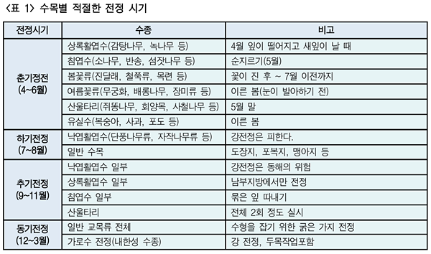
[안희성의 조경칼럼] 수목 특성별로 가지치기 시기·방법 선택
기본적으로 가지치기는 단순히 가지나 잎을 잘라버리는 것으로 끝나는 것이 아니라 계속해서 자라나는 것이라는 생각을 가지고 실시해야 한다. 가지치기를 할 때에는 눈이나 잎이 나오는 방향이나 시기를 알고 실시해야 하며 식재된 위치나 주변 환경을 고려하고 생육상태를 파악한 후 적절한 방법을 선택해야 한다.

Slide 3
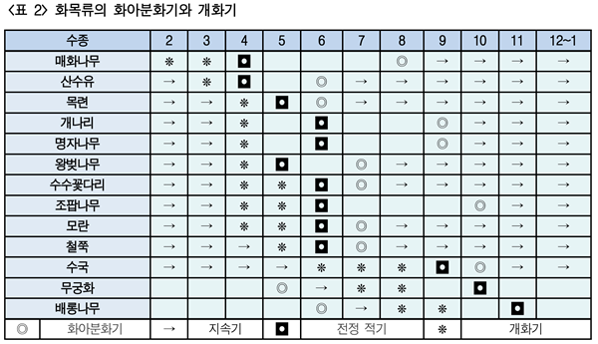
3월에서 5월 사이에 꽃을 피우는 종이 상당히 많고 색채도 풍부하며 화려하다.
이 시기에 가지치기는 키를 키우거나 상록수의 수형형성 적기다. 그러나 수목의 생장기이므로 강한 전정은 피하고 적아와 적심 등 심하지 않은 생장 억제와 전정 작업을 실시하는 것이 좋다. 이 시기에 강한 전정을 하게 되면 수세가 약해지는 경우가 있다. 그러나 봄에 꽃을 피우는 수종인 진달래, 철쭉, 목련류, 서향, 동백나무 등은 꽃이 지고난 후부터 7월 이전에 실시해야 한다. 또한 벚나무와 느티나무는 강한 전정을 피해 전정을 실시해야 하며 동백과 목련류는 눈의 유무를 살펴 눈의 바로 위에서 가지를 잘라주고 진달래와 철쭉류는 눈의 위치와는 상관없이 자를 수 있다.
봄에 싹을 틔운 새로운 가지는 충분한 광합성을 하므로 잎이 무성해지고 가지가 굵게 되며 성장이 활발해져서 수형이 제멋대로 자라고 도장지 등이 발생된다. 그러나 너무 더워지게 되면 수목은 성장을 멈추고 양분의 축적을 하게 되는데 이는 화목이나 과수의 화아분화와 밀접한 관계를 가진다. 따라서 여름에 실시하는 하기전정은 영양축적기에 있는 수목에 스트레스를 주지 않도록 강전정은 피하고 밀생된 가지를 솎아주고 도장지를 정리하는 기초적인 가지치기를 실시해야 한다.

Slide 4
9월부터 가을에 실시하는 가지치기에 적합한 수목은 은행나무, 단풍나무, 층층나무, 화살나무, 남천 백량금 등과 식용할 수 있는 열매를 가진 나무들이다. 유실수의 경우에는 너무 많은 과실을 결실하는 경우 수세가 나빠질 수 있어 전정 시 주의해야 한다.
또 조경수 중 주목이나 향나무 등 깎아 손질하는 수목인 경우에는 신엽이 절단부위를 덮어 보이지 않게 하기 때문에 9월 중하순에 전정을 실시하는 것이 좋다.
11월에는 낙엽수 중 일부 수종은 휴면기가 되므로 동기 전정과 같이 가지치기를 실시해도 좋다. 침엽수의 고엽제거와 남부지방의 상록 활엽수 전정은 추기전정이 가장 적기라고 할 수 있다.
동기에는 기온이 떨어지고 수목의 생리적인 기능이 저하돼 광합성 등의 신진대사활동이 적어지고 수분의 흡수도 적어지는 휴면기에 접어든다.
그러나 모든 활동을 중지하는 것이 아니고 잎이 떨어진 가지에 동아가 발생돼 점점 커지게 된다. 이 시기의 전정 작업은 굵은 가지를 솎아내고 잘라내는 강 전정을 해도 수목이 스트레스를 적게 받는 시기다.
버려지면 쓰레기
잘쓰면 자원

Slide 5
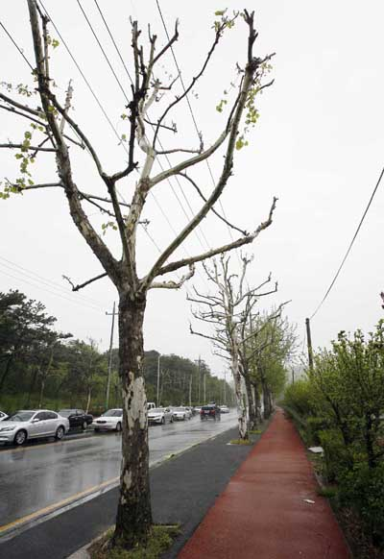
가로수 플라타너스 가지치기 시기 ‘논란’
전문가 “낙엽지는 가을·겨울이 적당…봄에 하면 고사우려”광주시 “산림청 매뉴얼 따라
광주지역 도로변에 심어진 가로수가 대부분이 푸르름이 짙어가고 있는 가운데 유독 버즘나무(플라타너스)만 성장이 더뎌, 가로수 가지치기 시기에 대한 논란이 뜨겁게 일고 있다.
특히 가로수인 버즘나무의 가지치기 시기에 대한 전문가와 광주시의 입장 차가 커 전문기관의 검증을 받아야 한다는 목소리가 높다.
3일 광주시에 따르면 지난해말 현재 광주지역 가로수인 버즘나무는 ▲서구 839 그루 ▲남구 338 그루 ▲북구 262 그루 ▲광산구 2천867 그루 등 총 4천306그루에 달한다.
광주시는 가로수인 4천306 그루의 버즘나무에 대해 지난 2월부터 4월까지 가지치기 작업을 벌였다.
서구 화정동 염주체육관 월드컵동로에서 남구 주월동 원광대학교 한의과대학 광주한방병원 4거리간에는 버즘나무 272 그루가 있지만 20여 그루는 이제 싹이 트거나 가지만 앙상해 고사의 오해 마저 받고 있다.
이런 오해 소지는 버즘나무 가지치기 시기에 대한 전문가와 광주시의 입장 차가 워낙 크기 때문.
전문가들은 버즘나무의 가지치기시기는 잎이 떨어지는 가을에서 겨울에 해야 제격이라는 입장이다.
봄철엔 대부분의 가로수가 활동을 하는 시기이기 때문에 봄에 가지치기를 할 경우 가로수의 성장에 지장을 초래해 자칫 고사될 우려를 안고 있다는 것이다.
전문가들은 “가로수의 특성과 형태 등을 고려해 시기에 맞는 가지치기를 해야 한다”며 “민원을 이유로 아무때나 가지치기를 하면 가로수 생육에 막대한 지장을 초래한다”고 주장했다.
이들은 또 “한전 배전설로 특고압선에 정전을 방지하기 위해 전문가들의 의견 수렴없이 가지치기를 실시해 버즘나무의 생육환경이 변화되고 있다”고 덧붙였다.
하지만 광주시 관계자는 “산림청 가로수 수형관리 매뉴얼에 따라 매년 3월 중·하순과 7·8월에도 가지치지를 하고 있다”며 “가지치기 시기가 가로수의 고사의 원인이 될 수 있다는 전문가의 저적에 동의할 수 없다”고 해명했다.
숲해설가 김세진씨는 “한전 배전설로 특고압선의 정전을 방지한다는 목적으로 봄철에 가지치기를 하고 있다”며 “봄에 가지치기를 할 경우 가로수가 생장에 스트레스를 받아 고사될 우려를 안고 있다”고 말했다.

Slide 6
낙엽은 보통 일반 쓰레기와 똑같이 처리됩니다. 단독주택에서 나온 소량의 낙엽은 종량제 봉투에 꽉꽉 눌러 담아 배출하면 됩니다. 학교나 아파트 단지 등에서 대량으로 나온 낙엽은 폐기물 처리 업체에 위탁하거나, 동주민센터에 신고한 뒤 대형 폐기물로 배출하면 되고요.
지방자치단체 차원에서도 가을·겨울철에 무더기로 쏟아지는 낙엽은 골칫거리입니다. 최소 수백, 많게는 수천 톤에 달하는 양이 관내 가로수에서 쏟아지니까요. 환경미화원을 다 동원해도 일손이 모자라면, 아예 폐기물 업체에 맡기기도 합니다. 지역마다 편차는 있겠지만 보통 최소 3,000만~4,000만 원 예산이 용역에 들어가니 적잖은 비용이죠.
이렇게 모인 낙엽들은 일반 생활 폐기물처럼 매립되거나, 소각됩니다. 서울 강남구는 "가로 청소 담당인 용역업체에서 폐낙엽을 수거한 후 민간 소각장에서 처리하고 있다"고 했습니다. 하지만 낙엽을 태우면 탄소와 미세먼지가 배출되는 문제가 있습니다.
은평구는 낙엽쓰레기 267톤
2016년기준

Slide 7
낙엽 처리 극과극...수원시 돈들여 '태우고' 부천시 '재활용'해 예산절감
수원시에 따르면 현재 수원시 관내에 식재된 가로수는 느티나무·
은행나무·왕벚나무 등 48종 7만5천372주로 이 가로수에서 발생하는 낙엽은 지난해는 470톤, 연평균 500톤에 달한다.
현재 수원시는 매년 500톤씩 발생하는 가로수 낙엽을 모두 소각처리하고 있다. 이에 소요되는 비용만 소각장 및 임적환장 부지 사용료와 기타 비용 등을 포함해 연간 5천만 원 규모다.
부천시는 지난 2019년 이천삼사랑협동조합과 협약을 맺고 인삼농장에 낙엽을 재활용한 퇴비로 공급하고 있다.
지금까지 퇴비로 재활용된 낙엽양은 757톤으로 부천시에 따르면 총 8천392만 원의 예산이 절감되는 효과를 거뒀다.
부천시 관계자는 "낙엽이 매립지로 갈 경우 1t당 17만9천991원의 비용이 드는데 재활용될 경우 운송비만 필요해 1t당 6만9천128원으로 줄어든다"고 설명했다.

Slide 8
무상으로 낙엽 처리… ‘재활용’ 협약
남양주시가 무상으로 공원과 도로변 낙엽을 처리하도록 재활용 전문 업체 2곳과 위탁 처리 협약을 맺었다.
그동안은 시 자체적으로 종량제봉투로 수거하고 나서 유상 처리해왔다.
위탁 처리로 소각·매립 등에 드는 비용을 절감할 수 있게 됐다는 게 시의 설명이다.
특히 낙엽을 친환경 Bio-SRF(고형 연료)로 재활용 하는 자원 선순환 체계를 구축할 수 있게 됐다.
시는 이달부터 다음달까지 집중 수거 2개월 동안 발생되는 낙엽 약 600t을 무상 처리할 계획이다.
재활용 전문 업체는 수거·운반 과정을 거친 낙엽을 Bio-SRF로 가공하게 된다.
단, 공동주택이나 사유지에서 발생되는 낙엽은 이러한 수거·운반·처리 대상에 포함되지 않는다.
별참 : 안산시 자원순환방안 지침 및 활용 (참조)

Slide 9
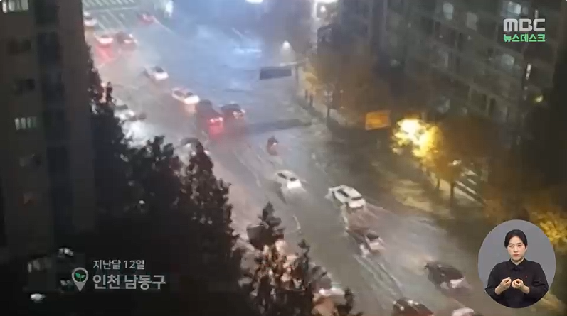
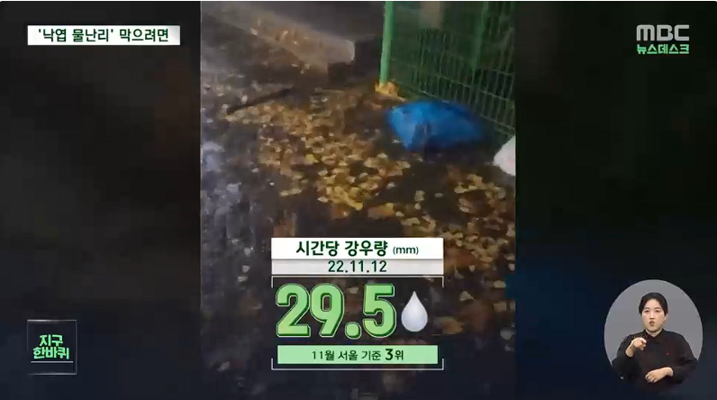
가을 낙엽의 역습
[지구한바퀴] 강해진 가을비에 낭만에서 위협으로, 낙엽 침수 막으려면?
입력 2022-12-08 20:25
지난달 12일 인천 남동구가 거센 가을비에 침수됐습니다.
2년 전 11월에도 서울의 주요 도로 곳곳이 물에 잠겼습니다.
늦가을에는 보기 드문 가을 폭우가 쏟아진 데다 낙엽이 배수로를 막아 침수 피해가 커졌습니다.
서울 송파구청 환경공무관들이 낙엽 수거에 나섰습니다.
눈 삽을 이용해 조금 밀었을 뿐인데 거대한 낙엽 더미가 생겼습니다.
늦가을 환경 공무관들의 큰일 중 하나는 낙엽 치우기.
최근에는 가을 폭우의 위협까지 더해져 신경이 더 쓰입니다.

Slide 10
가을 낙엽의 역습
뉴스데스크 류현준
배수구 막은 낙엽‥가을 장대비에 도로·주택가 침수 속출
입력 2022-11-13 20:11
가을철 가로수의 낙엽들이 배수구 위로 쌓여 있는 모습입니다. 손으로 치워봐도 한참을 치워야 배수구가 보일 정도로 많은 양입니다.
40밀리미터 이상의 비가 내린 서울 은평구 주택가도 13가구가 침수 피해를 입었습니다.
순식간에 내린 장대비에 반지하 주택에선 창문과 출입구를 통해 동시에 빗물이 밀려왔습니다.
[김희주/서울 은평구 주민]
"갑자기 우르릉쾅쾅 하면서 그냥 물이 들어오더라고요. 콸콸 막 폭포 흐르듯이 들어왔어요."
양수기와 호스를 이용해 물을 퍼내고 비에 젖은 세간 살이를 정리한 주민들은 놀란 가슴을 쓸어내려야 했습니다.
당시 이 부근에선 하수시설물 보수공사가 진행되면서 빗물이 제대로 빠져나가지 못한 것으로 파악됐습니다.
서울에선 이번 장대비로 인한 침수 신고가 390건가량 접수됐는데, 일부 자치구는 직원들을 비상소집해 배수구 낙엽을 정리하는 등 추가 피해를 막았습니다.

Slide 11
[세이프 포커스] '낙엽의 부활' 안전을 위협하다
기자명 서동명·박채원·오선이·원덕영 기자
기사승인 2021.11.30 11:51
자동차 노면 마찰력 떨어져 '제동거리' 문제 발생
미끄러짐 사고, 엔진과열, 도로침수 발생 등 유발
수락산 등산객 추락사 원인도 결국 낙엽이 '주범‘
지난주 기온이 낮아진 가운데 비까지 와 거리마다 젖은 낙엽으로 가득찼다. 이른 아침이나 비온 뒤 낙엽이 치워지지 않은 길을 운전할 때나 걸을 때는 조심해야 한다. 빙판길이나 눈길보다 낙엽이 쌓인 길을 운전하는 것이 더 위험하다. 비나 눈이 왔을 때는 더 위험하다.
운전 시 갑자기 떨어지는 큰 낙엽이 시야를 가리거나 본네트에 쌓인 낙엽이 날리는 경우도 있다. 운전 시에는 도로 차선에 쌓인 낙엽으로 중앙선을 구별하기 어려운 경우도 있다. 사고를 피하는 방법은 평소 속도보다 20~50% 감속 운전해야 한다.
도로교통공단 관계자는 "젖은 낙엽이 쌓인 도로를 운전할 때는 노면과 타이어 마찰력이 떨어져 제동거리가 길어져 사고가 발생할 수 있다"며 "낙엽 위에서는 급제동과 급가속을 하지 말고 서행해야 하며 방향 전환도 주의해야 한다"고 말했다.
운전자 김모씨(53·충북 청주시)는 "비 오는 날 좁은 도로에서 갑자기 튀어나온 강아지 때문에 브레이크 잡았다가 바닥에 있는 낙엽에 밀려 식은땀이 난 적이 있다"며 "눈길에서 브레이크 잡아 밀린 느낌과 비슷했다"고 말했다.
주부 박모씨(55)는 "도로 옆 화단에 쌓인 낙엽이 지저분해 보기 싫고 보도에 쌓인 낙엽은 보기는 좋은데 밟다보면 미끄러질 것 같아 빨리 치웠으면 좋겠다"고 말했다.
​낙엽은 운전자뿐 아니라 보행자에게도 위험한 것은 마찬가지다. 비나 눈이 온 아침에 산책이나 출근 시 주의가 필요하다. 대부분 지자체는 아침 일찍이나 오후에 낙엽을 치우고 있지만 낙엽을 치우기 전이 문제다. 이면도로나 보행로가 구별 없는 도로도 위험한 지역이다.
낙엽이 쌓인 길은 눈길처럼 걸을 때 주머니에 손을 넣지 말고 가능한 젖은 낙엽은 밟지 말아야 한다. 몸이 불편한 고령자나 하이힐을 신은 여성도 낙엽이 쌓인 곳은 피해야 한다.
어린이공원 놀이터도 위험하기는 마찬가지다. 아이들은 일부러 비온 뒤 젖어 있는 낙엽을 밟으며 뛰어 다니는 경우도 있다. 공원관리기관은 낙엽 치우는 것에 우선순위를 둘 필요가 있다.
은행잎은 낙엽이 돼 떨어져도 작게 부서지지 않고, 비가 오면 바닥에 붙어 잘 떨어지지 않는다. 단풍나무와 은행나무는 기름층이 많다. 은행잎은 건조한 상태서도 미끄러울 정도로 기름기가 많이 분비된다.
가로수로 많이 심어져 있는 잎이 큰 버즘나무보다 은행나무 잎이 보행자가 미끄러기 쉽다. 11월 단풍나무나 은행나무가 있는 길을 산책할 때 주의가 더 필요하다.
대전 중구 강모씨(53)는 "큰 도로는 대체로 낙엽청소가 잘돼 있지만 골목길이 좁은 도로에는 며칠동안 낙엽이 쌓여있다"며 "비가 오면 미끄러워 넘어져 다칠 것 같다"고 말했다.
30대 주부 신모씨는 "아이가 등굣길에 쌓인 낙엽을 피하다가 넘어진 적 있다"며 "등하굣길에 쌓인 낙엽은 빨리 치웠으면 좋겠다"고 말했다.

Slide 12

가을 가로수 가지치기는 은평구에 득이 된다.
1석 4조의 효과
3월경 가로수의 가지치기는 성장에
지장을 초래해 자칫 고사될 우려 방지
가을철 발생하는 가을 폭우에 차로
빗물받이를 막아 도로 및 가옥침수 방지
가을철 가지치기를 함으로써 교통사고
발생율을 낮추고 주민의 낙상사고 방지
가지치기
낙엽처리비용 절감 과 탄소배출
감소에 효과적

Slide 13
임목폐기물 자원화 무상수거 및 무상처리 업체
천일에너지 2025년 1월 김미경 구청장님께서 업무협약 체결
01. 대형생활폐기물(폐목재류) 무상 수집·운반 처리를 통한 예산 절감 효과 전국 39개 지자체 대형생활폐기물(폐목재류) 무상처리로 연간 109억원 예산 절감 기여 천일에너지는 ESG 경영의 일환으로 수많은 지자체의 대형생활폐기물(폐목재류), 커피박을 무상처리합니다.
전국 39개의 지자체(서울 권역 17개구, 경기 권역 16개 시군, 인천 2개 구군, 강원 4개 시군 등)에서 천일에너지를 통해 예산 절감 효과를 얻고 있습니다. 지속적으로 지자체와의 협력을 확대해 나갈 예정입니다. (평균 65,000원/톤 처리비 예산 절감, 상차/운반/처리비 포함) DRAWING THE FUTURE OF ENERGY 폐목재(커피박) 무상처리 경기 권역 16개 시군 강원 4개 시군 전국 39개 지자체 폐목재 처리 예산 1O9억원 절감(연간)
02. 미이용 산림바이오매스(임목폐기물) 자원화 (사례) 서울 4개 자치구, 산림바이오매스(임목폐기물) 2,218톤/연의 처리비용 약 2억원 절감에 기여, 지자체 임목폐기물 처리비 톤당 90,000원 절감 천일에너지는 도심 내 숲 가꾸기나 가로수 조성· 관리를 위한 벌채 및 가지치기 과정에서 나온 부산물을 수거하여 ‘목재칩’으로 재활용하고 지속가능한 환경 및 도시 조성에 적극적으로 기여하고 있습니다. 2024년 3월 13일, 서울특별시 동대문구, 중구, 성동구, 광진구와 산림바이오매스(임목폐기물) 자원화를 위한 공동협약을 체결하여 4개 자치구 내 발생하는 산림바이오매스(임목폐기물) 약 2,218톤/연의 처리 예산 약 2억원의 절감효과를 창출하는 등 지자체 발생 폐기물의 자원선순환체계 구축을 선도하는 친환경 신재생에너지 기업입니다. 기초단체 기준 연간 예산 5억원 수준

